Slide 1
Organizace sportu
Mgr. Markéta Haindlová, LL.M.

Slide 2
Organizace sportovního veřejného sektoru
Z jakého důvodu existuje sportovní veřejný sektor?
Stačí pro organizaci sportu národní asociace, případně kluby?
Co znamená „sport“ pro každého z vás?

Slide 3
Pojem slova „sport“
anglosaského původu, ze slova disport →obveselení, rozptýlení, vlastně odklon od práce a povinností k zábavě
pohybová (fyzická) aktivita (vylučuje počítačové hry nebo hazardní hry) provozovaná podle určitých pravidel (vyluč válku) a zvyklostí, jejíž výsledky jsou navíc měřitelné nebo porovnatelné s jinými provozovateli téhož sportovního odvětví (soutěžní charakter, dochází k poměřování jejích výsledků – to vylučuje například bojová umění, jogu).

Slide 4
Předběžná otázka
Kulturní hodnoty – antické olympijské hry
Zdraví – kardiovaskulární onemocnění
Ekonomická aktivita – olympijské hry=300 mil.$ r.2016 za kandidatury

Slide 5
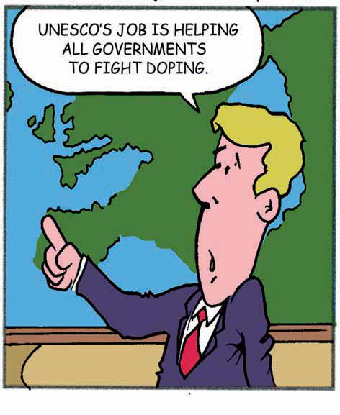
UNESCO

Slide 6
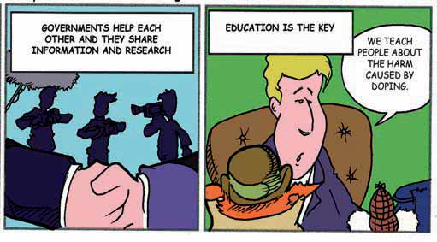
UNESCO

Slide 7
UNESCO
Antidoping -
Mezinárodní úmluva proti dopingu ve sportu
Boj proti diskriminaci
Sport pro mír a rozvoj

Slide 8
Rada Evropy
Antidoping - Evropská antidopingová úmluva
Evropská úmluva k diváckému násilí a nevhodnému chování při sportovních utkáních, zvláště při fotbalových zápasech

Slide 9
EU
ECJ, Bosman, Deliege, Lehtonen
Sport = ekonomická aktivita
Bílá kniha o sportu
-specifičnost sportovních struktur, kam patří především autonomie a rozmanitost sportovních organizací, pyramidová struktura soutěží od začátečnické po nejvyšší úroveň a systémy organizované solidarity mezi různými rovinami a různými účastníky, organizace sportu na vnitrostátní úrovni a princip jediné federace na každý sport
Uznání specifické povahy sportovní činnosti
čl. 165 Smlouvy o fungování EU

Slide 10
IOC – International Olympic Committee
1896 Pierre de Coubertin
Lasusanne od r.1915
Mezinárodní nevládní organizace
Prezident Jacques Rogge od r.2001
106 členů

Slide 11
IOC
IF NOC OCOG
International Sports Federations National Olympic Committees Organising Committees
for the Olympic Games
NF ANOCA-Afrika
OCA-Asie
Kluby EOC-Evropa
Sportovci PASO-Panamerika,
ONOC-Oceanie

Slide 12
IF=FIFA vs.FAČR
FIFA Fédération Internationale de Football Association
Založena 7 členy v r. 1904 –Belgie
-Dánsko
-Francie
-Nizozemí
-Španělsko
-Švédsko
-Švýcarsko

Slide 13
FIFA
Počet členů – v r. 2013 – 209 (196 států, 192 OSN)

Slide 14
FIFA
209 členských asociací seskupeno v 6 konfederacích
  Asian Football Confederation
  Confédération Africaine de Football
  Confederation of North, Central American and Caribbean Association Football
  Confederación Sudamericana de Fútbol
  Oceania Football Confederation
  Union des Associations Européennes de Football

Slide 15
FIFA
Kongres – nejvyšší a demokratický orgán
209 členů
3 delegáti na jednoho člena
Každý člen – 1 hlas
Pravomoci – volba prezidenta, stanovy, rozpočet

Slide 16

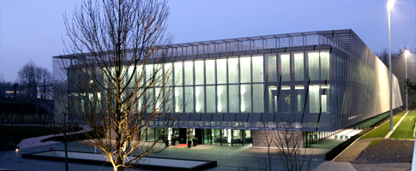
FIFA
Kongres
Prezident –Josef S. Blatter
Generální sekretář -300 zaměstanců

Slide 17
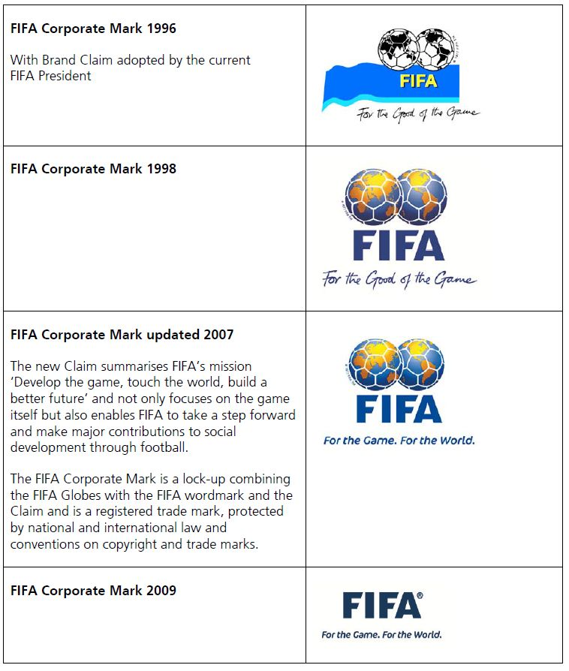
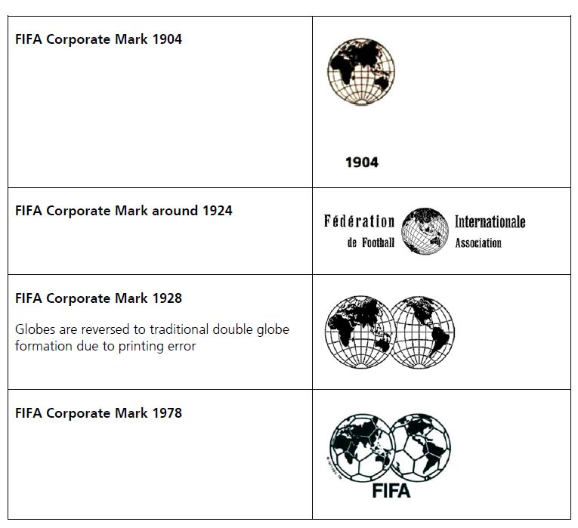
FIFA - Logo

Slide 18
FIFA
Právní oddělení
– Corporate Legal (korporátně právní)
- Commercial Legal (komerčně právní)
Disciplinary and Governance (disciplinárně právní)
- Player’s Status (status a přestupy hráčů)

Slide 19
FAČR
1901 založen
1907 vstup do FIFA
1954 vstup do UEFA
4 148 počet členských klubů

Slide 20
FAČR
Valná hromada – možnost účasti na základě plné moci?
Předseda – Miroslav Pelta
Generální sekretář – Rudolf Řepka

Slide 21
Zastoupeni-VH –plna moc?
Ústav státu a práva
-zastoupení není možné
Stanovy-účast+hlasování statutárního
zástupce členského klubu
X Plna moc=zásah do autonomie OS
-čl.20Listiny zákl.práv a svobod
Usnesení VH obchod.spol Xneni právní úkon=
Právní úkon není ani výkon hlas.práva na VH

Slide 22
FAČR-Komise a pracovní skupiny
Komise rozhodčích
Arbitrážní komise
Sbor rozhodců
Disciplinární komise
Legislativní rada
Komise futsalu
Odvolací komise
Revizní a kontrolní komise
Licenční komise
Smírčí komise
Pravidlová komise
Zdravotní komise
Komise pro stadióny a hrací plochy
Komise fotbalu žen
Komise pro regionální fotbal
Komise mládeže
Komise pro agenty hráčů
Komise pro historii a statistiku
Legislativa FAČR

Slide 23
FAČR
Disciplinární komise FAČR- všechna disciplinární provinění ve FAČR, všechna provinění související s přípravou a organizací fotbalových soutěží, všechna provinění v reprezentaci a mezinárodním styku v tuzemsku i zahraničí, provinění v soutěžích MS, ME, OH, a v ostatních soutěžích organizovaných mezinárodními fotbalovými organizacemi

Slide 24
FAČR
OK FAČR- funkce odvolacího orgánu u odvolání podaných proti rozhodnutím ve věcech
  soutěžních
  disciplinárních
  registračních a přestupních
  ve věcech agentů?

Slide 25
Případ AC Sparta Praha fotbal, a.s.
odvolání klubu proti rozhodnutí DK FAČR ze dne 10. listopadu 2011, sp. zn. DK 171/2011 o udělení trestu pokuty ve výši 40.000,- Kč
za verbální projevy obecenstva hanobící příslušnost k rase, národu nebo etniku dle Přílohy 2 čl. 1 písm. b) disciplinárního řádu FAČR
okolo 32. minuty zápasu byly projevy vůči hráči Theodoru Gebre Selassiemu trvající několik sekund

Slide 26
ORK FAČR
15.10.2011 došlo při prvoligovém utkání mezi odvolatelem a klubem FC Slovan Liberec, a.s. k rasistickým projevům fanoušků
cca 31:08 – 31:12 utkání, kdy míč kontroluje hráč tmavé pleti Theodor Gebre Selassie, se na stadionu ozývá několikanásobné skandování „hu hu hu...“
disciplinární provinění výtržností mezi diváky podle Přílohy 2 čl. 1 disciplinárního řádu FAČR

Slide 27
ORK FAČR
DŘ koncipuje odpovědnost kolektivů jako striktně objektivní, bez možnosti liberace
čl. 2 odst. 1 in fine DŘ, podle kterého se za disciplinární provinění považují i závažná porušení pořádku jednotlivců v soutěži, za které nesou disciplinární odpovědnost i jejich kolektivy
dle Přílohy 2 čl. 1 písm. b) ve spojení s čl. 6 odst. 5 DŘ hrozí kolektivu peněžitá pokuta až do výše 10.000.000,- Kč

Slide 28
ORK FAČR
Přílohy 4 čl. 2,4 disciplinárního řádu FAČR:
2) Pokud při zápase budou diváci vystavovat transparenty s diskriminujícími nápisy nebo se dopustí jakéhokoli jiného diskriminujícího anebo hanobícího chování, příslušný orgán potrestá asociaci nebo klub podporovaný dotyčnými diváky pokutou nejméně 30.000 CHF a rozhodne, aby se příští soutěžní zápas odehrál bez diváků. Pokud nebude možné jednoznačně stanovit, zda jsou tito diváci příznivci jedné či druhé fotbalové asociace nebo klubu,uhradí pokutu asociace nebo klub, který je pořadatelem utkání.

Slide 29
ORK FAČR
4) Pokud lze hráče, funkcionáře nebo diváka chovajícího se diskriminujícím nebo hanobícím způsobem spojit přímo s konkrétním týmem, budou tomuto družstvu odebrány tři body za první případ tohoto přestupku. V případě, že se přestupek bude opakovat podruhé, družstvu bude odebráno šest bodů, a v případě dalšího přestupku bude tým vyloučen ze soutěže.
V případě zápasů odehraných bez udělení bodů bude dotyčný tým diskvalifikován.

Slide 30
Princip nezávislosti
V FAČR doporučuje DK FAČR a DK ŘK FAČR prerušit disciplinární řízení případů podaných k DK FAČR a DK ŘK FAČR do 23. 1. 2013, týkajících se skutkové podstaty provinění podle Přílohového sazebníku provinění a trestů, Přílohy 1, DŘ FAČR, konkrétně článků 8, 9, 11 a 16, které byly podány k DK FAČR do doby konečného uzavření případů PČR, na Vzákladě podnětu či předání mateirálů předsedou FAČR nebo členů FAČR resp. případů, které vyplývají z vlastních poznatků a šetřní Policie ČR.
Rezignace předsedy DK

Slide 31
VV FAČR přijal na svém zasedání konaném dne 23. 1. 2013 doplnění Disciplinárního řádu FAČR článku 1) Působnost disciplinárního řádu o odstavec 9. Textu
VV FAČR doporučuje DK FAČR a DK ŘK FAČR nezahájit žádná nová disciplinární řízení případů, jejichž skutková podstata se týká provinění podle Přílohového sazebníku provinění a trestů, Přílohy 1, DŘ FAČR, konkrétně článků 8, 9, 11 a 16, a to za období do 23. 1. 2013, v případě, že do tohoto data nebyly k DK FAČR a DK ŘK FAČR náležitě podány jako návrhy nebo podněty k zahájení disciplinárního řízení.

Slide 32
Jiří Golda v Událostech, komentářích: "Dlouhodobě jsem čelil tlakům, aby to bylo tak mírné řešení, které nepoškodí český fotbal a kluby, které v něm působí. Komunikoval jsem s panem předsedou (Pelta, pozn. red.). Minulé pondělí mi bylo navrženo, abych tu kauzu uzavřel v tom směru, že se to udělá způsobem, kdy se odeberou body Plzni. Tohle rozhodnutí udělá disciplinárka a následně odvolací a revizní komise toto rozhodnutí zruší. To jsou řešení, která jsem nechtěl akceptovat."
Miroslav Pelta: "Žasnu nad jeho komentářem. Že bych mohl ovlivnit rozhodnutí disciplinární komise, na to nemám kompetence. Na žádná řešení jsem netlačil."

Slide 33
Názor UEFA
Disciplinary and Sports Legal Services
nezávislost justičních orgánů - základní obecná zásada organizační struktury(ve smyslu Článků 85/1 a 146/3 Disciplinárního řádu FI)
novelizace Disciplinárního řádu FAČR (tj. nový Článek 1, odstavec 9)-v rozporu s cílem daným stanovami UEFA - „zabraňovat veškerým postupům a praktikám, které by mohly ohrozit regulérnost zápasů či soutěží ” (Článek 2/1/e Stanov UEFA) za situace kdy by to vedlo k „přenesení“ odpovědnosti na policii nebo státní úřady

Slide 34
CAS 2010/A/2172, bod 47
„Dle názoru tohoto Panelu je proto zásadní, aby řídící orgány ve sportu demonstrovaly nulovou toleranci vůči veškerým formám korupce a uplatňovaly takové sankce, které dostatečně odradí ty, kteří by jinak z chamtivosti či strachu mohli uvažovat o zapojení se do takovéto trestné činnosti“

Slide 35
podvod ve sportu není tč
existuje riziko, že případy ovlivňování zápasů nemusejí končit odsuzujícím rozsudkem vyneseným příslušnými státními úřady
– skutečnost, že úspěšně nefunguje trestní stíhání ovlivňování zápasů, ještě neznamená, že by v souvislosti se stejným chováním nemohl úspěšně fungovat příslušný sportovně disciplinární postup

Slide 36
jurisprudence CAS
Postačí aby byly zjištěny relevantní skutečnosti „v míře uspokojivé pro rozhodující orgán“. Je jasné, že se jedná o nižší úroveň důkazů, než jaká je zapotřebí u trestních soudů (tj. „nade vši pochybnost“) [viz CAS 2010/A/2172, bod 20: „S ohledem na charakter dotyčného jednání a na zásadní význam boje proti korupci všeho druhu ve sportu a také s ohledem na charakter a omezené pravomoci vyšetřovacích útvarů řídících orgánů ve sportu v porovnání s pravomocemi formálních státních vyšetřovacích orgánů se tento Panel domnívá, že případy ovlivňování zápasů by měly být řešeny v souladu se stálou jurisprudencí CAS uplatňovanou v disciplinárních dopingových případech. UEFA proto musí zjišťovat relevantní skutečnosti " v míře uspokojivé pro soud s ohledem na závažnost uvedených tvrzení“]. Z výše uvedeného opět vyplývá, že sportovně disciplinární řízení nemůže (a nemělo by) být závislé na výsledku trestního řízení vedeného státními orgány.

Slide 37
hráčské asociace
sdružení sportovců za účelem ochrany jejich práv a prosazování jejich zájmů
exkluzivní reprezentant hráčů na národní úrovni (např. ČAFH, CAIHP) i mezinárodní úrovni (např. FIFPro, WAIPU)
nepostradatelný stakeholder vedle národní asociace, ligy, klubů či agentů – sociální dialog
etablované u všech významných sportů – fotbal, lední hokej, americký fotbal, baseball, basketbal…
první pokusy o založení ve fotbale již v 19. st. v Anglii

Slide 38
hráčské asociace
Sociální dialog a exkluzivní reprezentace hráčů
Kolektivní vyjednávání – tzv. collective bargaining agreement (CBA); prosazování práv hráčů, krajní možností i stávka
Právní poradenství – smlouvy s kluby a agenty, vymáhání pohledávek, řešení nestandardních situací (pokuty aj.)
Pojištění a sociální fondy – krytí finančních ztrát v souvislosti se zraněním, ukončením kariéry atp.
Pomoc hráčům bez angažmá – soustředění a turnaje v přestupových obdobích, zajištění trenéra
Propagace a osvěta daného sportovního odvětví – edukační projekty ve školách, dětské kempy a turnaje
Sociální rozměr sportu – prostředek k pozitivnímu ovlivňování, např. ocenění za fair play

Slide 39

FIFPro
Fédération Internationale des Associations de Footballeurs Professionnels
  světová reprezentativní organizace všech profesionálních fotbalistů (více než 65.000 hráčů v 55 zemích)
  demokratická organizace založená na principu solidarity
  jednotlivé hráčské asociace se aktivně zasazují o kolektivní a individuální osobnostní práva hráčů
  hráčům garantována pomoc od hráčských asociací po celém světě
  funguje po celém světě nezávisle na klubech, agentech a národních asociacích
  FIFA ji uznala jako výlučného zástupce hráčů
  založena 1965 (Francie, Anglie, Itálie, Nizozemí, Skotsko)
  sídlo: Hoofddorp, Nizozemí

Slide 40
FIFPro
Pravidlo 6+5
  FIFPro se staví kriticky k pravidlu, podle kterého by měl být omezen počet hráčů – cizinců, a to z důvodu svobodného pohybu hráčů; nyní: 6 hráčů musí splňovat podmínky pro start v národní reprezentaci (v roce 2009 doplňující kritéria)
Agenti
FIFPro je velice kritické vůči hráčským agentům obecně, když mnoho z nich upřednostňuje vlastní zájmy nad zájmy hráčů; agenti odčerpávají z fotbalu zbytečně mnoho peněz a stávající právní regulace se nejeví jako adekvátní
Umělé trávníky
FIFPro zkoumá využívání umělé povrchy a zdůrazňuje potřebu jejich vývoje, přičemž jejich význam spatřuje zejména v klimatických podmínkách, které neumožňují kvalitní travnaté povrchy; většina hráčů je proti umělým povrchům, protože hra není stejná jako na trávě, je zvýšené riziko zranění a nevyhovující je i hraní střídavě na různých površích
Ochrana mládeže
FIFPro zdůrazňuje potřebu ochrany mládeže; pro zamezení využívání a obchodování s mladými hráči je naprosto nezbytné monitorovat mezinárodní transfery hráčů mladších 18ti let

Slide 41
FIFPro
Dodržování smluv
  FIFPro trvá na dodržování smluv a je značně znepokojeno množstvím hráčů, kterým kluby neplatí odměny, i když byly smluvně sjednány; dodržování hráčských smluv je primární předpoklad pro fungování profesionálního fotbalu. FIFPro apeluje na FIFA, aby národní asociace dodržovala pravidla a aby je případně sankcionovala
Home grown rule
FIFPro je kritické k pravidlu UEFA, podle kterého týmy v mezin. evropských soutěžích mohou mít max. 25 hráčů, z nichž 7 musí být vychováno stejnou asociací, pod kterou spadá daný klub (min. 3 roky); pravidlo je nedostačující a přispívá spíše k obchodování s hráči, když kluby uzavírají smlouvy s velmi mladými hráči, aby mohli splnit tyto podmínky.
Jednostranné opce
FIFPro je zásadně proti jednostranným opcím v hráčských smlouvách, které dávají klubům jednostranné právo prodloužit kontrakt po uplynutí jeho platnosti bez ohledu na vůli hráče. Jednostranné opce porušují evropské právo a svobodu pohybu, když hráči neumožňují svobodně uzavřít novou smlouvu, a FIFA DRC i CAS několikrát judikovali nepřípustnost jednostranných opcí.
Lisabonská smlouva a sociální dialog
Čl. 165 Lisabonské smlouvy právně zakotvil sportovní činnost a uznal její specifičnost; od 2008 probíhá na evropské úrovni sociální dialog ve fotbale, v jehož rámci se aktéři na fotbalové scéně zabývají důležitými otázkami.

Slide 42
FIFPro
Základní principy
  právo hráčů na nezávislou a spravedlivou arbitráž – hráči musí mít rozhodčích orgánech 50% zastoupení
  rovná práva a povinnosti pro všechny fotbalisty na světě
  kritický postoj k transferovým systémům profesionálních hráčů
  vyváženost pracovněprávní úpravy a specifik sportovní činnosti – nutnost mezinárodní kolektivní smlouvy (CBA)
  standardizovaná mezinárodní hráčská smlouva a rozpis soutěží
  transparentnost vztahů – zamezení vlastnění hráčů třetími osobami (third party ownership)
  boj proti dopingu – spolehlivé a jednotné metody testování, zohlednění osobních okolností, přiměřenost sankcí
  ochrana právního postavení hráčů v souvislosti s medializací utkání
FIFPro
  jmenuje rozhodce FIFA Komory pro řešení sporů
  aktivně se podílí na konceptu financial fair play klubů

Slide 43
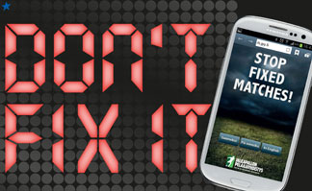
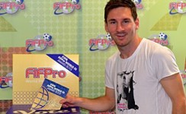

FIFPro
Projekty
  FIFPro Tournament pro profesionální hráče bez kontraktů
  „Show racism the red card“ boj proti rasismu a násilí
  „Don´t fix it“ boj proti ovlivňování zápasů
  „FIFPro Black Book Eastern Europe“ nedostatky
  FIFPro Online Academy, důraz na vzdělání a přípravu na další kariéru („second career“),
  FIFA/FIFPro World XI. – zlatá 11 od fotbalistů pro fotbalisty
  FIFPro Golf Tournament pro bývalé profesionální fotbalisty

Slide 44

ČAFH
Česká asociace fotbalových hráčů
  občanské sdružení profesionálních i neprofesionálních fotbalistů v ČR dle zákona o sdružování občanů
  založeno 2011 - Karel Poborský a Markéta Haindlová
  člen FIFPro, účast v EU Athletes (UniGlobal Union)
  uznána FAČR jako jediné oficiální sdružení fotbalistů 1. a 2. ligy
  předseda: Markéta Haindlová, ambasador: Pavel Nedvěd, výkonný výbor: Vladimír Šmicer, Pavel Horváth
  memorandum o porozumění a spolupráci s FAČR, MŠMT, Unií českých fotbalových trenérů, spolupráce s Českou unií sportu

Slide 45
ČAFH
Činnost
  reprezentace hráčů na národní i mezinárodní úrovni
  právní poradenství v případě sporů či uzavírání smluv včetně zahraničních kauz (problémy s kluby, agenty aj.) - konzultace a poradenství s FIFPro ostatními hráčskými asociacemi
  vzdělávání hráčů – prohlubování jazykové vybavenosti, zapojení do univerzitního studijního programu FIFPro Online Academy
  osvěta hráčů – informování o jejich právech a povinnostech, modelové situace

Slide 46
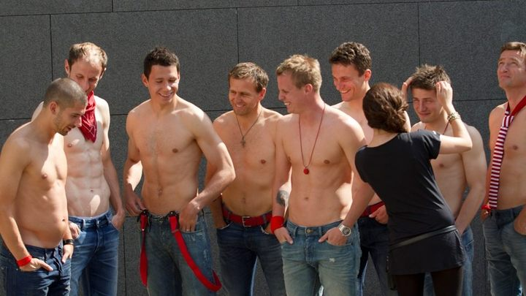
ČAFH
Projekty
  telefonní linka důvěry – linka, kterou obsluhuje pracovník ČAFH, byla zřízena v návaznosti na tzv. sázkařskou aféru, relevantní informace jsou předávány bezpečnostnímu manažerovi FAČR
  kampaň Play fair, play true – kampaň proti rasismu, diskriminaci, násilí a dopingu ve sportu, do které se zapojili hráči národní reprezentace ČR, fotografie byly následně vydraženy na podporu tohoto projektu

Slide 47
Děkuji za Vaši pozornost
Marketa.haindlova@centrum.cz

